Slide 1
İstanbulUzman
İSG Kültürü
DRUZ

Slide 2
İSG KÜLTÜRÜ
İSG KÜLTÜRÜNÜN ÖZELLİKLERİ
  İlgili tarafların katkısıyla gelişebilir
    Devlet
    İşverenler
    Çalışanlar
      Meslek Örgütleri
      Sendikaları
      Üniversiteler
  Düzeltmekten çok koruyucudur
  Multidisiplinerdir (İHE-İGU…vb)
DRUZ
Notes:
2
2

Slide 3





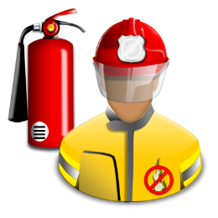
İŞ SAĞLIĞI VE GÜVENLİĞİNİN SAĞLANMASI
DEVLET
Meslek Örgütleri
Sendikalar
Üniversiteler
İŞVEREN
ÇALIŞANLAR
DRUZ
Notes:
3
3

Slide 4

İSG’nin Hedefi
«Neden İSG?»
DRUZ
Notes:
4
4

Slide 5










İSG HİZMETİLERİNİN TEMEL AMACI
İŞLETMEYİ-İŞYERİNİ KORUMAK
Acil Durum Planları, Risk Değerlendirmesi,
Sağlık ve Güvenlik Planları, Yönetim Planları
TÜM ÇALIŞANLARI KORUMAK
Sağlık & Güvenlik (Sağlık ve Güvenlik hizmetleri)
ÜRETİMİ-VERİMLİLİĞİ-KALİTEYİ ARTIRMAK
Plan-Prosedür-Talimat-Form-İzleme-Ölçme-Değerlendirme
Yöntemlerini Hazırlamak ve Uygulamak
?
1-) İŞ KAZALARI (Hasar-Zarar)
2-) MESLEK HASTALIKLARI
3-) ÜRETİMİN DURMASI
Önlemek
Notes:
5
5

Slide 6

Tanımlar
&
Kaza Zinciri
DRUZ
Notes:
6
6

Slide 7

KAZA ZİNCİRİNİN 5 TEMEL FAKTÖRÜ YAKLAŞIM
Kaza zincirini oluşturan halkalardan biri olmadıkça diğeri oluşmaz ve kaza meydana gelmez!
5
Zarar-Hasar «Kişi-İşletme»
Yaralanmanın (zarar/hasar) meydana gelmesi «Hedef; Kazayı Erken Fark Etmek En Az Zararla Atlatmak»
4
Kaza Olayı
Zarar-Hasar oluşmamış «Ramak Kala Olay» «Hedef; Takip-Kayıt-Analiz»
3
Tehlikeli Hareket Tehlike Durum %98
Tehlikeli hareket-durumun aynı anda olması «Hedef %100 Önlemek»
Kişisel Kusurlar %0,5-1
2
Zayıflığın Kişisel Boyutu Psikososyal ve Çevresel Faktörlere Bağlı «Hedef; Eğitim ve Öğretimle Kısmen Önlemek»
İnsan Tabiat Şartları Karşısında Zayıftır
«İnsanın Zayıflığı» %0,5-1
1
Kazalar tam önlenemez! «Hedef; Yoktur»
DRUZ

Slide 8

İş Sağılığı ve Güvenliği
Çalışmalarının Yürütülmesinde
Problemlerin Çözümünde
«Heinrich Prensipleri»
«İSG 10 Temel Prensibi»
DRUZ
Notes:
8
8

Slide 9
İŞ GÜVENLİĞİ BİRİNCİ PRENSİBİ
Prensip-1
Tehlikeli Hareket ve Tehlikeli Durumların Önlenmesi
Kaza zincirinin üçüncü halkası en zayıf halkadır. İş güvenliği kazaların önlenmesinde «Tehlikeli Hareket ve Tehlikeli Durumları» düzeltmeyi hedef alır.
İSG birinci ve ikinci halkalarda (eğitim ve disiplin yoluyla) etkin sonuç elde edemeyeceğini kabul eder.
DRUZ
Notes:
9
9

Slide 10
İŞ GÜVENLİĞİ İKİNCİ PRENSİBİ
Prensip-2
İş kazalarının %88’ini tehlikeli hareket, %10’u tehlikeli durum, %2’si sebebi kaçınılmaz ve bilinmeyen nedendir.
Bu prensip iş güvenliği önlemlerinde, tehlikeli hareket ve tehlikeli durumların önemli olduğunu göstermektedir.
DRUZ
Notes:
10
10

Slide 11
TEHLİKELİ HAREKETLER – DURUMUNLAR
TEHLİKELİ HAREKETLER
TEHLİKELİ DURUMLAR
Emniyetsiz çalışma (vaziyet alma),
Gereksiz şekilde hızlı çalışma,
Emniyet donanımını kullanılmaz hele getirme,
Alet ve makineleri tehlikeli şekilde kullanma,
Emniyetsiz taşıma, yükleme, istifleme yapma,
Tehlikeli yerlerde çalışma,
Şaşırma, kızgınlık, üzgün, telaş, şakalaşma,
KKD kullanmama,
Uygun olmayan KKD kullanma,
Koruyucusuz çalışma,
Kusurlu alet, makine, techizat kullanma,
Emniyetsiz yapılmış alet-makineler
Yetersiz ve bakımsız bina, alet ve makine
Yetersiz ve/veya fazla aydınlatma
Yetersiz havalandırma
Emniyetsiz yöntem-şartlar
Tehlikeli Durumlar
Tehlikeli Hareketler
DRUZ
Notes:
11
11

Slide 12
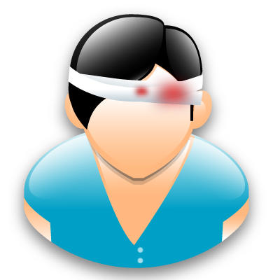
İŞ GÜVENLİĞİ ÜÇÜNCÜ PRENSİBİ
Prensip-3
Kaza Sonucu Meydana Gelecek Zararın Büyüklüğü Kestirilemez, Bu Tamamen Tesadüflere Bağlıdır.
Bu prensip İSG’nin yaptığı faaliyetlerdeki amacının; kazayı hafif atlatmak değil, kazayı meydana getiren sebepleri ortadan kaldırılmaya dönük olması gerektiğini söylemektedir.
DRUZ
Notes:
12
12

Slide 13
İŞ GÜVENLİĞİ DÖRDÜNCÜ PRENSİBİ
Prensip-4
Ağır yaralanma ya da ölümle neticelenen her kazanın temelinde 29 uzuv kaybı, 300 yaralanma olmayan (ramak kala) olay vardır.
Bu prensibe göre her hafif atlatılmış ve her oluşan küçük kaza, daha sonra meydana gelebilecek büyük kazanın habercisidir. Takibi tahmin imkanı sağlar. Bu prensipten özellikle «ramak kala» olayların nedenlerinin iyi incelenmesi ve ortadan kaldırılması gerektiği anlaşılmaktadır.
DRUZ
Notes:
13
13

Slide 14

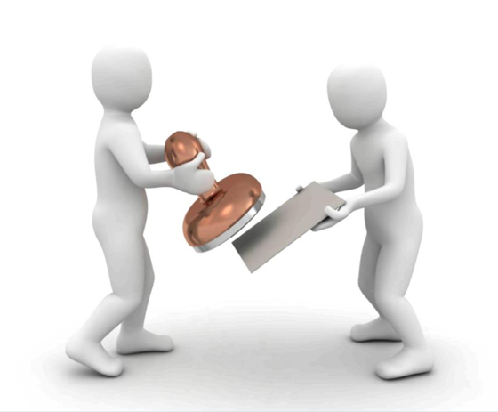
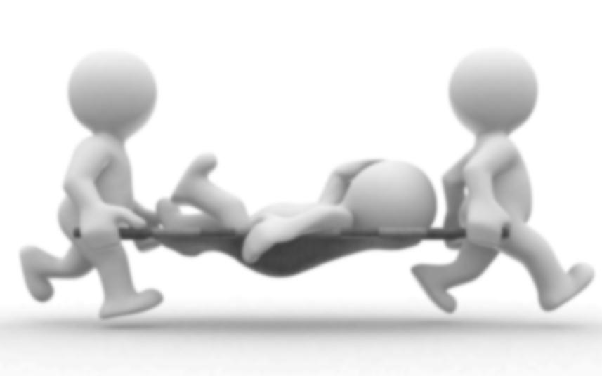
HER KAZANIN TEMELİNDE (1/29/300 Oranı)
Uzuv Yaralanmalı Olay
Yaralanma Meydana Gelmeyen Olay (Ramak Kala Olay!)
KAZA
29
300
1
Ağır Yaralanma / Ölüm
(Takip-Kayıt-Analiz)
DRUZ
Notes:
14
14

Slide 15
İŞ GÜVENLİĞİ BEŞİNCİ PRENSİBİ
Prensip-5
Tehlikeli Hareketlerin Nedenleri?
İşçinin şahsi kusurları (dikkatsizlik, laubalilik,…)
Bilgi ve ustalık yetersizliği
Uygunsuz mekanik şartlar ve fiziki çevre
İnsan önce güvensiz koşullar oluşturmakta, sonrada bu koşullar nedeniyle kaza yapmakta veya meslek hastalığına yakalanmaktadır. Kaza kusur oranlarının belirlenmesinde tehlikeli hareketlerin nedenleri incelenmelidir.
DRUZ
Notes:
15
15

Slide 16
İŞ GÜVENLİĞİ ALTINCI PRENSİBİ
Prensip-6
Kazalardan Korunma Metodunun Uygulanması
Risk Değerlendirmesi Yapılmalı/Korunma Hiyerarşisi
Tehlikelerin tanımlanması
Tehlikelerden kaynaklanan risklerin değerlendirilmesi
Riskleri önlemek/azaltmak için kontrol tedbirlerinin belirlenmesi
Kontrol tedbirlerin uygulanması
Gerekli kontrollerin sağlanması
DRUZ
Notes:
16
16

Slide 17
İŞ GÜVENLİĞİ YEDİNCİ PRENSİBİ
Prensip-7
Kazalardan Korunma Yöntemleri ile Üretim ve Kalite Kontrolü Metotları Arasında Benzerlik ve Paralellik Vardır.
Bu benzerlik kalite yönetim sistemlerinde daha net görülmektedir.
DRUZ
Notes:
17
17

Slide 18
İŞ GÜVENLİĞİ SEKİZİNCİ PRENSİBİ
Prensip-8
İş Sağlığı ve Güvenliği İle İlgili Çalışmalara, Kurallara ve Alınacak Tedbirlere Üst Düzey Yönetici Katılmalı ve Sorumluluğa Ortak Olmalıdır.
İSG çalışmaları sadece işyerinde bu amaçla görevlendirilen personele sınırlı kalmamalıdır. Özellikle üste düzey yönetim ve orta düzey yönetim İSG desteklemelidir.
DRUZ
Notes:
18
18

Slide 19
İŞ GÜVENLİĞİ DOKUZUNCU PRENSİBİ
Prensip-9
Formen, Ustabaşı ve Benzeri İlk Kademe Yöneticiler, Kazalardan Korunmada En Önde Gelen Personeldir.
Bu prensip işçiye en yakın ilk kontrol elemanının iş güvenliğini sağlamadaki önemini, eğitim, teşvik, ikna ve disiplin çalışmalarının hangi seviyede gerekli olduğuna işaret etmektedir.
DRUZ
Notes:
19
19

Slide 20

İŞ GÜVENLİĞİ ONUNCU PRENSİBİ
Prensip-10
İSG Çalışmalarına Yön Veren İnsani Duyguların Yanında, İG’nin Sağlanmasında İtici Rol Oynayan 2 Mali Faktör Vardır.
Güvenli bir işletmede üretim artar, maliyet düşer
Kazalarda meydana gelen zarar, İSG için yapılan ödemelerin 5 katıdır
«Önlemek Ödemekten Daha Ucuz ve Daha İnsanidir.»
DRUZ
Notes:
20
20

Slide 21

İG’nin Sağlanmasında
3 Temel Kuralları
DRUZ
Notes:
21
21

Slide 22
İSG SAĞLANMASINDA TEMEL KURALLAR
İSG’Yİ TEHDİT EDEN DURUMLARI ORTADAN KALDIRMAK
İSG TEHDİT EDEN FAKTÖRLERİ ZAMANINDA SAPTAMAK
ÖNLENEMEYEN DURUMLARIN KÖTÜ SONUÇLARINI
EN AZA İNDİRMEK
Proaktif (Önlem Almak) Olma
Ortadan kaldırmak,
Engel olmak;
  Duyarlı olmak,
  Tehlikeleri görmek,
  Bilgi ve deneyimli olmak
Reaktif (Sonradan Tepkisel)
Tehlikeli olan biri durumun; tehlike olasılığı çok düşük düzeye indirilemiyorsa, tehlikeli durumların ve gelişmelerin izlenmesi, kazaların önlenmesi açısından büyük önem kazanır.
İş kazaları ve meslek hastalıklarına yönelik olarak KKD kullanılması gerekir.
Kişisel koruyucuların kullanılmasına bağlı kazalardan korunma,
Meslek hastalıkların önlenmesinde periyodik muayenelerin yapılması,
Proaktif olmak
İzlemek
Korumak
DRUZ

Slide 23
PROAKTİF VE REAKTİF YAKLAŞIMLAR
İlgi Alanı (Reaktif)
Etki Alanı (Proaktif)
Odak Merkezi (En Proaktif)
DRUZ
Notes:
23
23

Slide 24

İşletme Yönetimi Açısından
İş Sağlığı Güvenliği
DRUZ
Notes:
24
24

Slide 25
İŞLETME YÖNETİMİNDE İSG KÜLTÜRÜ
İNSAN
KAYNAKLARI
ÜRETKENLİK
MALİYET
KALİTE
TEDARİK
Rekabet
İşletme rekabet için; iyi personel yetiştirmelidir.
En yetenekli işçiler kaza sonucu yaralanınca şirketin rekabet edebilme gücü zayıflar…
Üretkenlik
«İnsan-teknoloji- yönetim» stratejilerinin bir fonksiyonudur.
Güvenlik ve sağlık, üretim ve insan üzerinde doğrudan etkiye sahiptir...
Kalite
Belirlenen üretim usullerine sıkı bağlılığı, ayrıntılara dikkati ve işleri doğru şekilde yapmayı gerektirir.
İSG artırma, aynı zamanda kaliteyi de artırır…
Zamanında üretim
Kaliteli bir ürün “zamanında üretilendir”
Kazalar, yangınlar, patlamalar gibi durumlar, üretimi kısmen ya da tamamen durdurur.
Tedarik zamanında gerçekleşmez.
DRUZ

Slide 26

Teşekkür Ederim
DRUZ
Notes:
26
26

